Slide 1



MEMBER CARD SMI

Slide 2

TUJUAN
Menarik minat pembeli
Meningkatkan volume penjualan
Mencatat data pelanggan
Menetapkan diskon toko

Slide 3



KONTEKS SISTEM
Data pelanggan
Data pelanggan
Pelanggan
Diskon
Poin
Hadiah
Admin
Data Diskon
Data Poin
Data Hadiah
Lap poin pelanggan
Lap data pelanggan
Lap penukaran poin
Lap data hadiah
Pimpinan

Slide 4
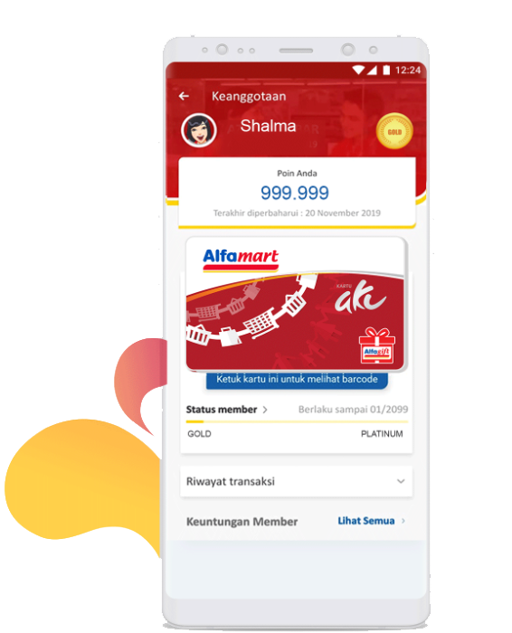
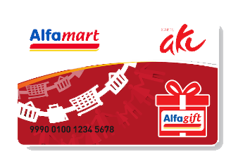
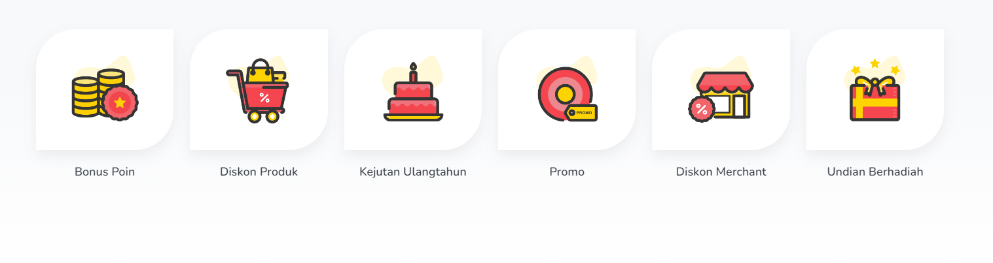
KONTEKS POINT

Slide 5

KONTEKS POINT
Gimana caranya dapet point?
Belanja
Bayar
DONE!

Slide 6



KONTEKS POINT
Belanja
Bayar
Serahin kartu
Balek umah

Slide 7
KONTEKS POINT
Dapetin promo
Dapet potongan harga
Kepuasan belanja
Pelanggan
Input data member
Masukin promo / diskon
Nawarin kartu
Admin
Kartu member
Laporan data pelanggan
Laporan diskon / promo
Laporan penjualan
Keuntungan sebelum dan sesudah ada kartu member
Pimpinan

Slide 8
AKUMULASI POINT
@10.000 -> 1 point
Rp. 50.500 -> 5 point
@20.000 -> 1 point
Rp. 50.500 -> 2 point
etc…
Grand total: Rp. 50.500

Slide 9

AKUMULASI POINT
Penentuan valuasi dari member card, bisa disesuaikan dengan kebutuhan perusahaan

Slide 10

OVERVIEW SISTEM MEMBER CARD

Slide 11
OVERVIEW SISTEM MEMBER CARD
+
Aplikasi B2B

Slide 12
OVERVIEW SISTEM MEMBER CARD
Kartu Fisik
Barcode/ id unique
Integrasi dengan aplikasi POS
Point didapat ketika mencapai nominal tertentu

Slide 13
OVERVIEW SISTEM MEMBER CARD
Menangani olah data barang
Pembuatan promo/flash sale
Integrasi dengan member card
Fitur standar aplikasi POS
Aplikasi POS

Slide 14
ESTIMASI BIAYA
Harga | Waktu
25 – 30 Juta | 2 Bulan

Slide 15
Selese, yeay!

